Slide 1
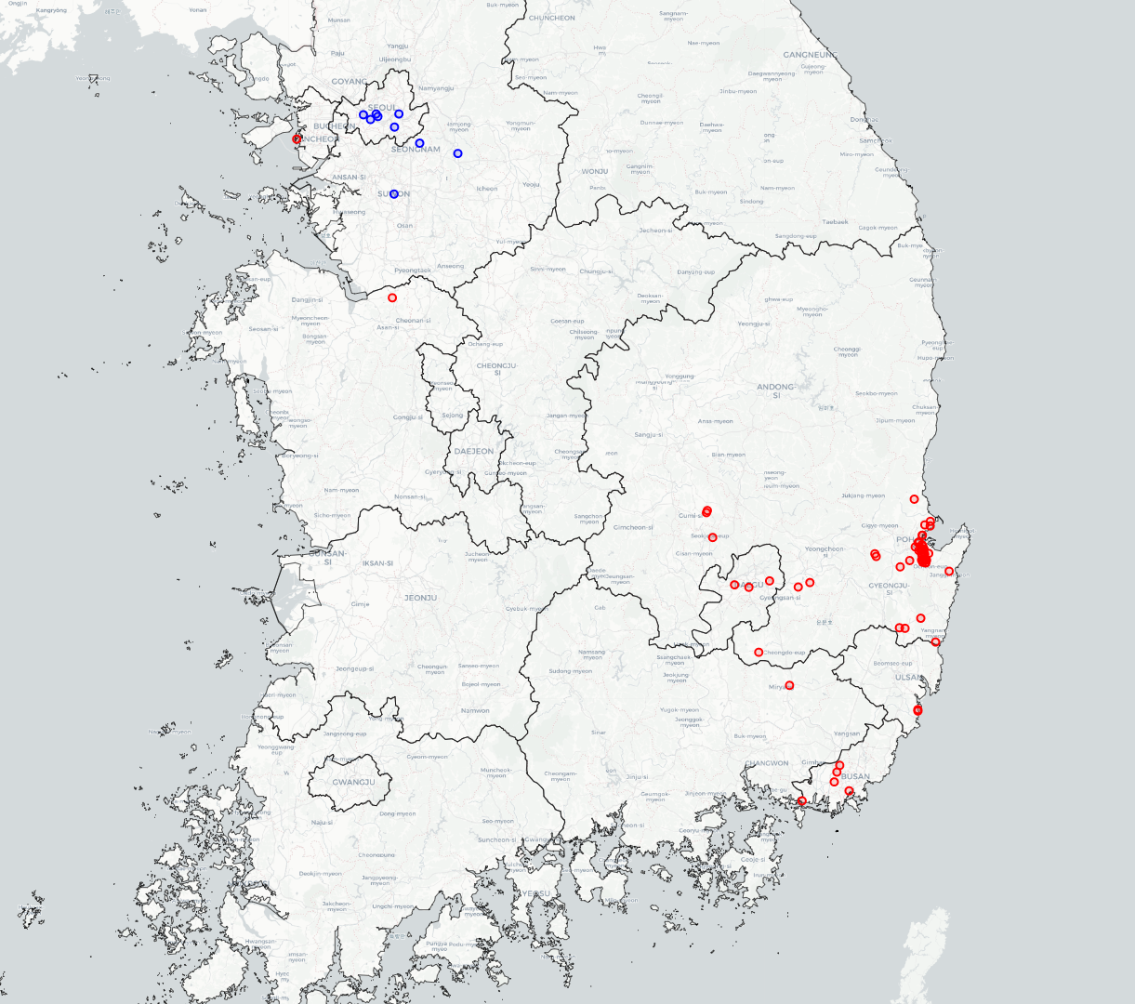
포 항
서울/경기 소재 거래처
서울/경기 소재 外 거래처

Slide 2
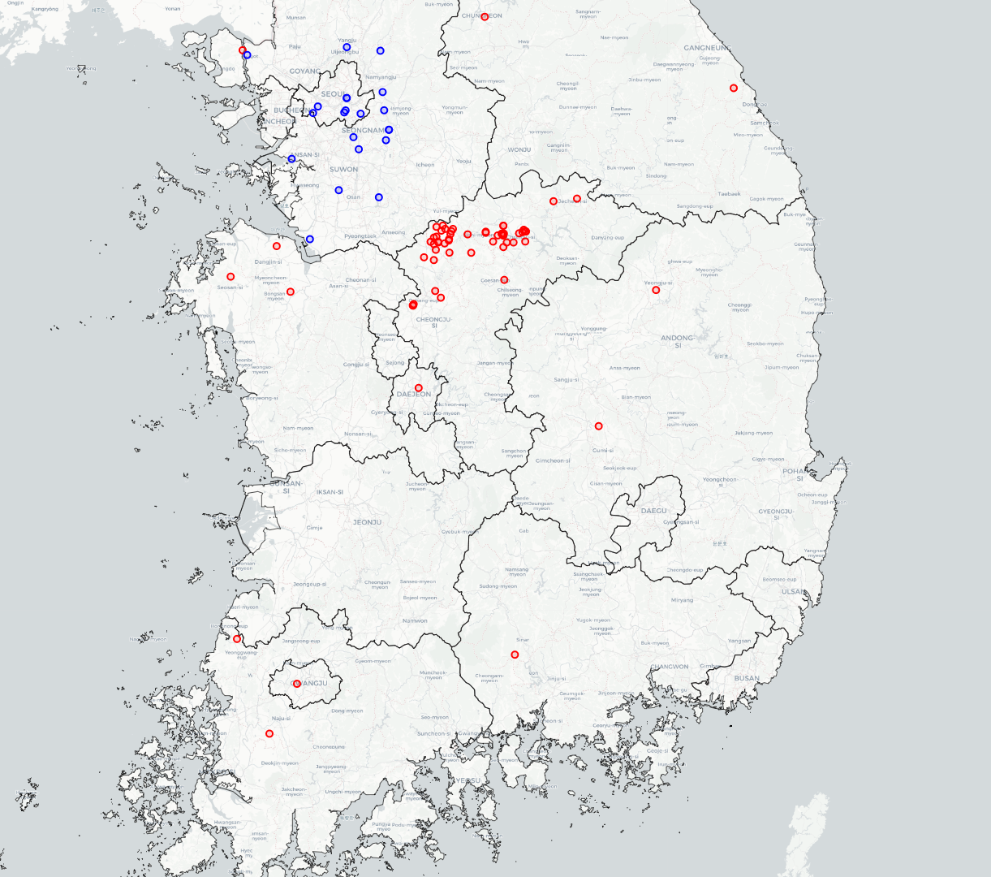
충 주
서울/경기 소재 거래처
서울/경기 소재 外 거래처

Slide 3
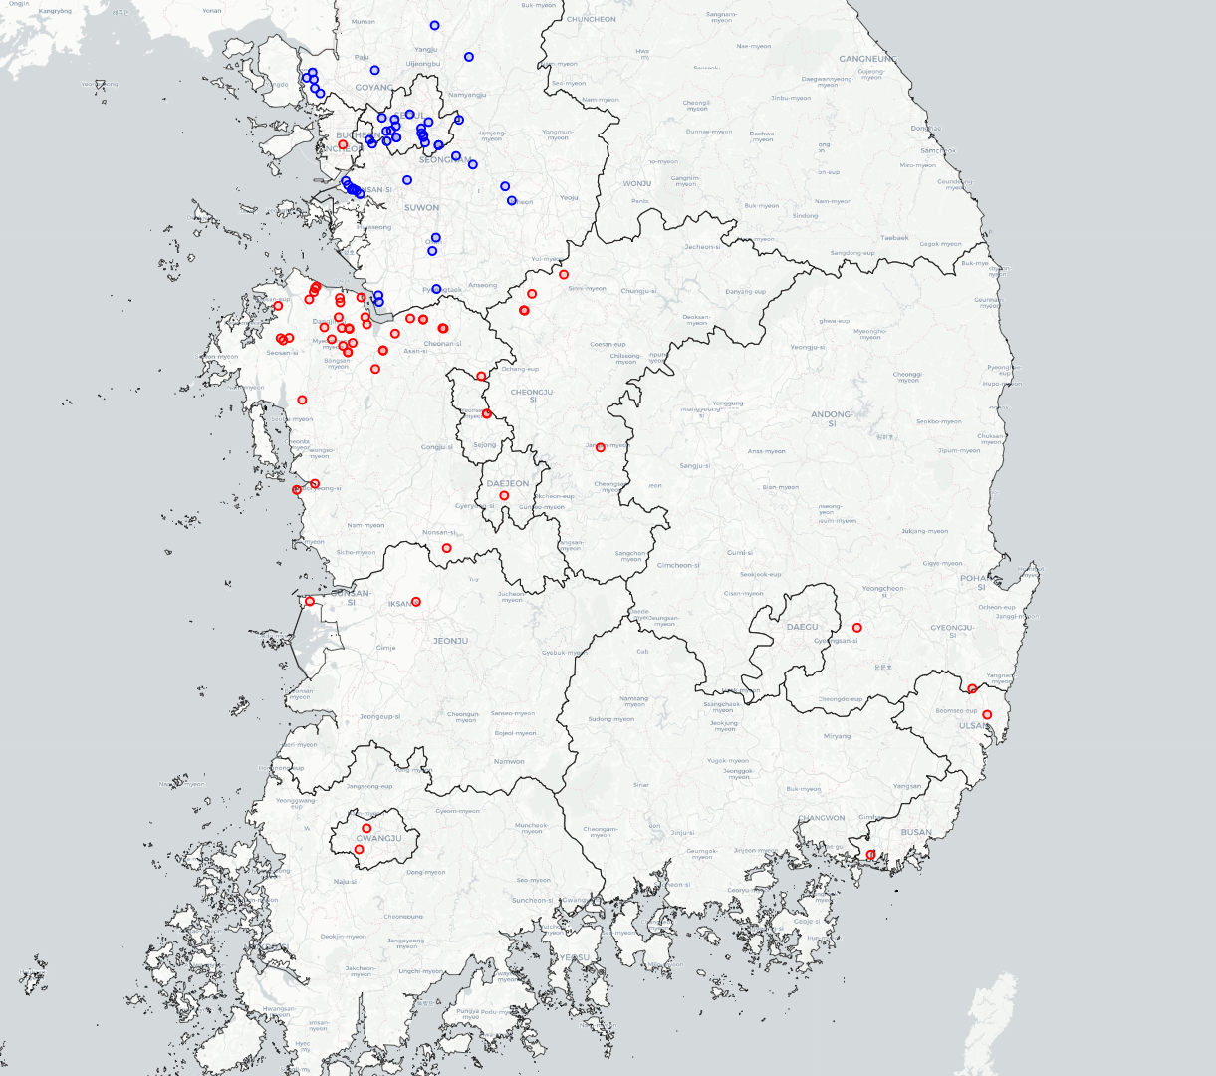
당 진
서울/경기 소재 거래처
서울/경기 소재 外 거래처

Slide 4
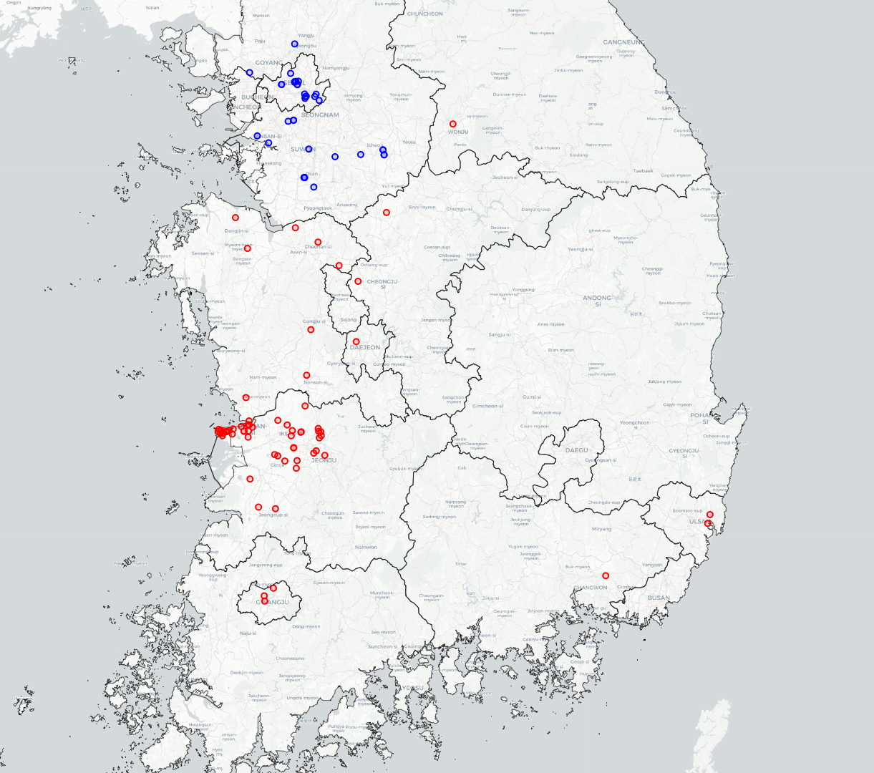
군 산
서울/경기 소재 거래처
서울/경기 소재 外 거래처

Slide 5
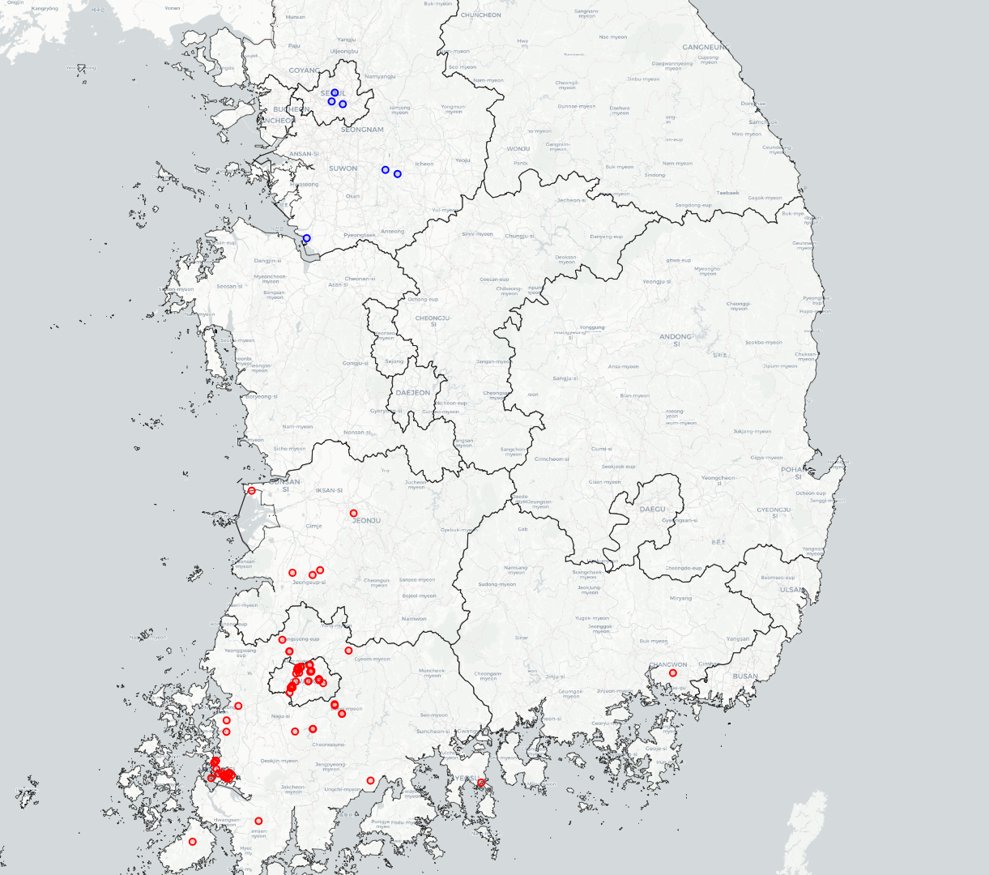
목 포
서울/경기 소재 거래처
서울/경기 소재 外 거래처

Slide 6

여 수
서울/경기 소재 거래처
서울/경기 소재 外 거래처

